Slide 1

Sicherheitskonzept
der Stadtverwaltung Dortmund
Sitzung des Ausschusses
für Personal- und Organisation
09.05.2019

Slide 2
Begriffsklärung – Gewalt
  Gewalt
  Verhalten von Personen gegen Menschen, Objekte oder Systeme, um diese physisch, psychisch oder sozial zu schädigen.

Slide 3
Begriffsklärung – Gewalt
am Arbeitsplatz gegenüber Beschäftigten
    Gewalt am Arbeitsplatz
    verbale, physische oder psychische Angriffe, die bei den Beschäftigten zur Beeinträchtigung oder Schädigung der Gesundheit, Sicherheit oder des Wohlbefindens führen können
    Zu differenzieren ist zwischen
    externer Gewalt: Übergriffe von Dritten, z. B. Bürgerinnen und Bürger
    interner Gewalt: Übergriffe von Beschäftigten innerhalb der Dienststelle

Slide 4

Bedrohung der Sicherheit durch…
Rechtsextremismus
Reichsbürger
Salafismus
Cyberkriminalität
Cybermobbing
…

Slide 5

Cyberkriminalität
Der Begriff Computerkriminalität oder Cyberkriminalität umfasst „alle Straftaten, die unter Ausnutzung der Informations- und Kommunikationstechnik oder gegen diese begangen werden“.
Ausspähen, Abfangen von Daten einschließlich Vorbereitungshandlungen
Computerbetrug, Betrug mit Zugangsberechtigungen zu Kommunikationsdiensten
Computersabotage
Datenveränderung
Fälschung beweiserheblicher Daten
Quelle: Wikipedia
Notes:
Stärkung der Rechte der Mitarbeiter/-innen im Dienst
Schulungen für Mitarbeiter/-innen: Hinweis auf eventuell regelmäßiges Selbstschutz bzw. -verteidigungsangebot

Slide 6

Cybermobbing
Unter Cyberbullying oder Cybermobbing versteht man die Beleidigung, Bedrohung, Bloßstellung oder Belästigung von Personen mithilfe von Kommunikationsmedien, beispielsweise über Smartphones, E-Mails, Websites, Foren, Chats und Communities.
Quelle: pixabay
Z. B.:
Einstellung und Verbreitung von diffamierenden Fotos oder Filmen
Gründung von Diskussionsgruppen, die allein der Lästerei über eine bestimmte Person dienen
Anmeldung unter der Identität des Opfers bei einem der Internet-Kommunikationsdienste und in dessen Namen Unwahrheiten verbreiten
Quelle: Bundesministerium für Familie, Senioren, Frauen und Jugend
Notes:
Definition laut Wikipedia:
Mit den aus dem Englischen kommenden Begriffen Cyber-Mobbing, auch Internet-Mobbing, Cyber-Bullying sowie Cyber-Stalking werden verschiedene Formen der Verleumdung, Belästigung, Bedrängung und Nötigung anderer Menschen oder Unternehmen mit Hilfe elektronischer Kommunikationsmittel über das Internet, in Chatrooms, beim Instant Messaging und/oder auch mittels Mobiltelefonen bezeichnet. Dazu gehört auch der Diebstahl von (virtuellen) Identitäten, um in fremden Namen Beleidigungen auszustoßen oder Geschäfte zu tätigen usw. Cybermobbing gehört zu einer der zentralen Gefahren im Umgang mit Internet und neuen Medien.

Slide 7

DV Sicherheitskonzept
Gewaltvorfall - Schnellmeldung
Standardisiertes Verfahren
3 Anlagen
Praktischer Ablauf
Anlage 1: Mitarbeiter/-in stellt die Anzeige
Anlage 2: Beschreibung der Bedrohungslage bzw. Gefahrensituation /
Festlegung von Maßnahmen
Anlage 3: Evaluation der eingeleiteten Maßnahmen

Slide 8
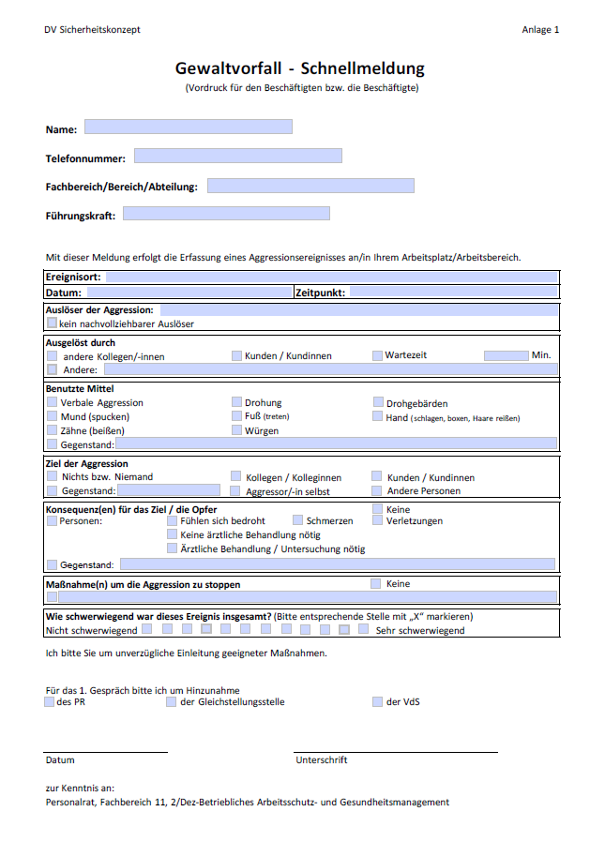
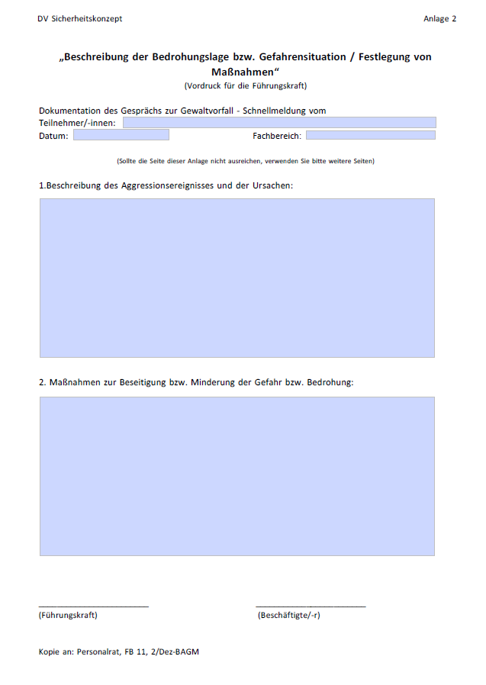
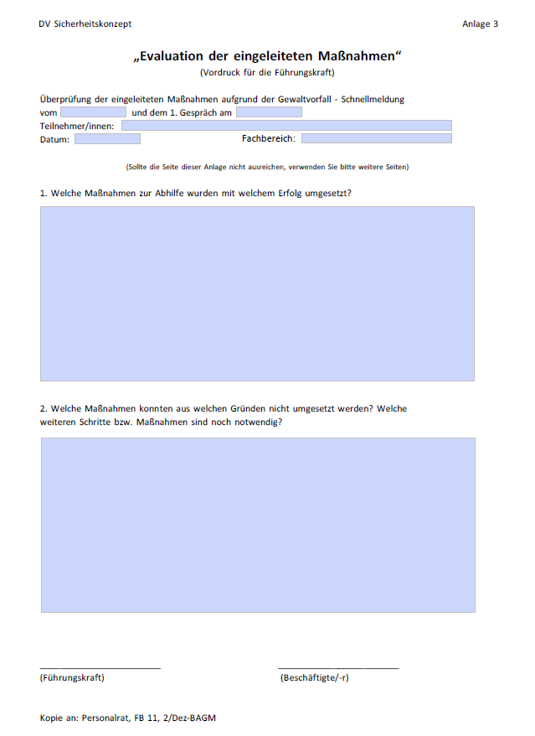
Sicherheitskonzept – Erhebungsstand 2018
Auch zu beachten:
Ergebnisse aus den Gefährdungsbeurteilungen!
206
34
8
Künftig erfolgt die Erfassung über eine Datenbank!
Stand: 30.01.2019

Slide 9
Sicherheitskonzept –
Auswertung am Beispiel FB 32
Stand 11.01.2019
Gegenstände: Glasflaschen, Getränkedosen, KFZ und Wurfgeschosse
Waffen: Messer
Notes:
Stärkung der Rechte der Mitarbeiter/-innen im Dienst
Schulungen für Mitarbeiter/-innen: Hinweis auf eventuell regelmäßiges Selbstschutz bzw. -verteidigungsangebot

Slide 10
Sicherheitskonzept –
Umsetzung von Maßnahmen
Systematische Erfassung durch Gewaltvorfallschnellmeldungen
Schulungen für Führungskräfte im Rahmen des Arbeits- und Gesundheitsschutzes
Seminare für Mitarbeiterinnen und Mitarbeiter und Azubis

Slide 11
Sicherheitskonzept –
Seminarangebote des BAGM für die Beschäftigten
Jeweils vier Seminare zum
„Verhalten in bedrohlichen Situationen“
Das zweitägige Seminar wird in Kooperation mit dem Kommissariat für Gewaltprävention (Dortmund) durchgeführt und legt den Schwerpunkt auf das eigene Verhalten in unmittelbaren Bedrohungssituationen.
„Umgang mit der eigenen Belastung nach Extremerfahrung“
Das Seminar gibt Hilfestellung zur Einordnung, welche Reaktionen nach einem besonderen Erlebnis „normal“ sind und der angemessene Umgang mit den eigenen Emotionen sowie Hinweise auf weitergehende Hilfsangebote, wenn das Ereignis/ die Ereignisse nicht verarbeitet wird.
Notes:
Beide Seminare wurden in 2018 jeweils 4x angeboten
Planung für 2019:
Mit Polizei 3 Seminare
4 Seminare „Umgang mit der eigenen Belastung nach Extremerfahrungen)
Flankierende Seminare durch PE (Gesprächsführung und Deeskalationstraining)

Slide 12
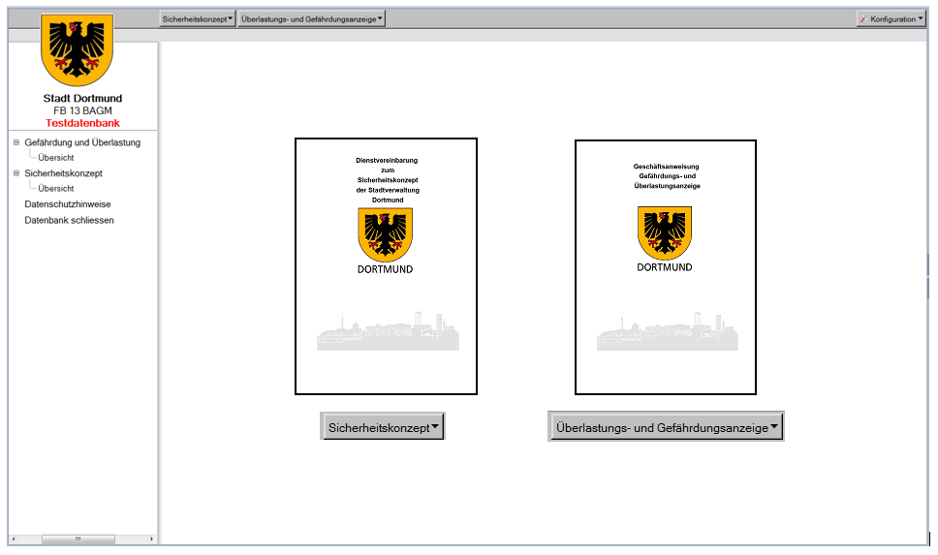
Datenbank „Digitale Erfassung“
Notes:
Stärkung der Rechte der Mitarbeiter/-innen im Dienst
Schulungen für Mitarbeiter/-innen: Hinweis auf eventuell regelmäßiges Selbstschutz bzw. -verteidigungsangebot

Slide 13
Sicherheitskonzept – Ausblick 2019
Rechtschutz durch die Stadt Do
„Strafanzeige“ (FB 30 und FB 11)
Cybermobbing
Psychische Ersthelfer*innen
Notes:
Stärkung der Rechte der Mitarbeiter/-innen im Dienst
Schulungen für Mitarbeiter/-innen: Hinweis auf eventuell regelmäßiges Selbstschutz bzw. -verteidigungsangebot

Slide 14
Vielen Dank für Ihre Aufmerksamkeit!
Betriebliches Arbeitsschutz-
und Gesundheitsmanagement
FB 13
Woitek Rosen
F 50-22139
wrosen@stadtdo.de

